Slide 1
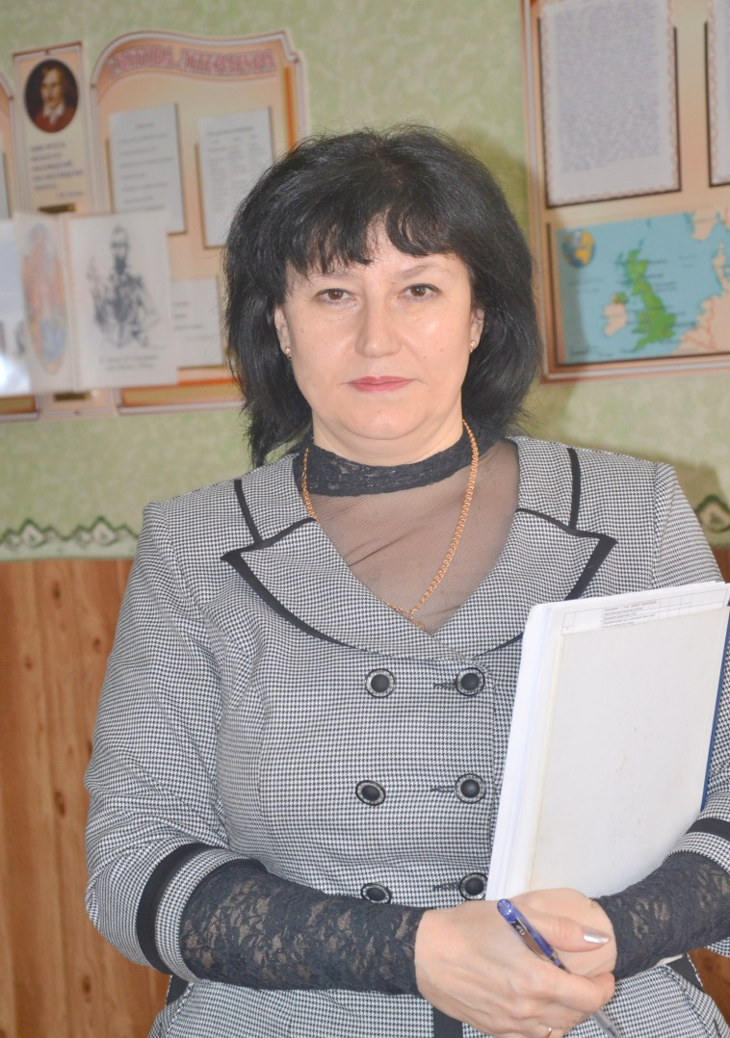
Активізація пізнавальної діяльності учнів на уроках біології як один із способів розвитку життєвих компетентностей
Досвід роботи
учителя біології Миколаївської загальноосвітньої школи І-ІІІ ступенів Зачепилівської районної ради Харківської області
Коржевич Світлани Євгеніївни

Slide 2
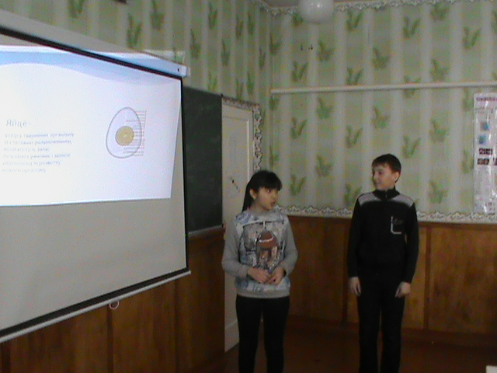
Моє педагогічне кредо
«Поганий вчитель подає істину, хороший – учить її знаходити»
(Дистирвег)

Slide 3

Пізнавальна діяльність
Активність навчання формується у процесі пізнавальної діяльності, характеризується прагненням до пізнання, розумовим напруженням і виявленням морально-вольових якостей учня, і в той же час сама активність впливає на якість діяльності.
«Не тільки сама істина дає впевненість, але й пошук її»
Б.Паскаль

Slide 4
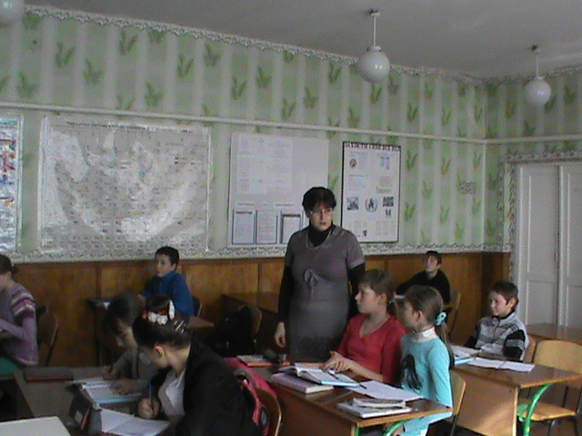
Нетрадиційні форми навчання
Не відображають структуру традиційного уроку, але разом з тим повинні відповідати вимогам програми, завданням навчального процесу. Творчість вчителя + творчість учня об'єднані в загальній справі, - це проста формула нестандартного уроку.
Перевага - найвищий рівень пізнавальної активності учнів

Slide 5
Урок - змагання
урок КВК
урок-аукціон
урок-турнір
урок-вікторина
урок - конкурс
Передбачає:
- поділ дітей на групи, які змагаються між собою;
- нарахування певної кількості балів за правильність і повноту відповідей;
- оцінювання результатів діяльності

Slide 6
Уроки комунікативної спрямованості
Передбачають:
- використання різноманітних джерел;
- самостійне опрацювання матеріалу;
- підготовку доповідей;
виступ перед аудиторією;
- обговорення.
Сприяють
- розвитку комунікативних умінь;
- навичок самостійної роботи
Усний журнал
Прес-конференція
Диспут
Репортаж

Slide 7
Інтерактивне навчання
Суть:
Навчання, занурене у спілкування між учасниками НВП.
В основі лежать принципи особистісно-орієнтованого навчання, участі кожного учня.
Особливість:
Процес навчання відбувається в груповій спільній діяльності.
Методи:
-презентації
-демонстрації
-робота в групах
-зворотній зв'язок

Slide 8
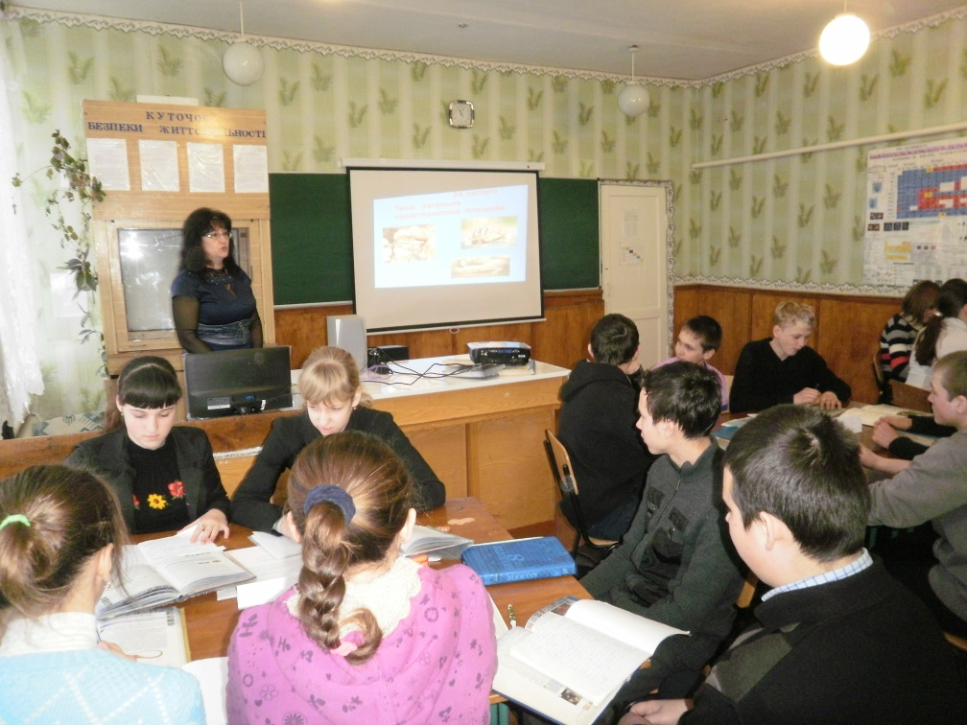
Групові форми роботи
Переваги:
Може застосовуватися на різних етапах уроку
Реалізація природного прагнення до спілкування
Сприяє досягненню учнями вищих результатів засвоєння і формування знань

Slide 9
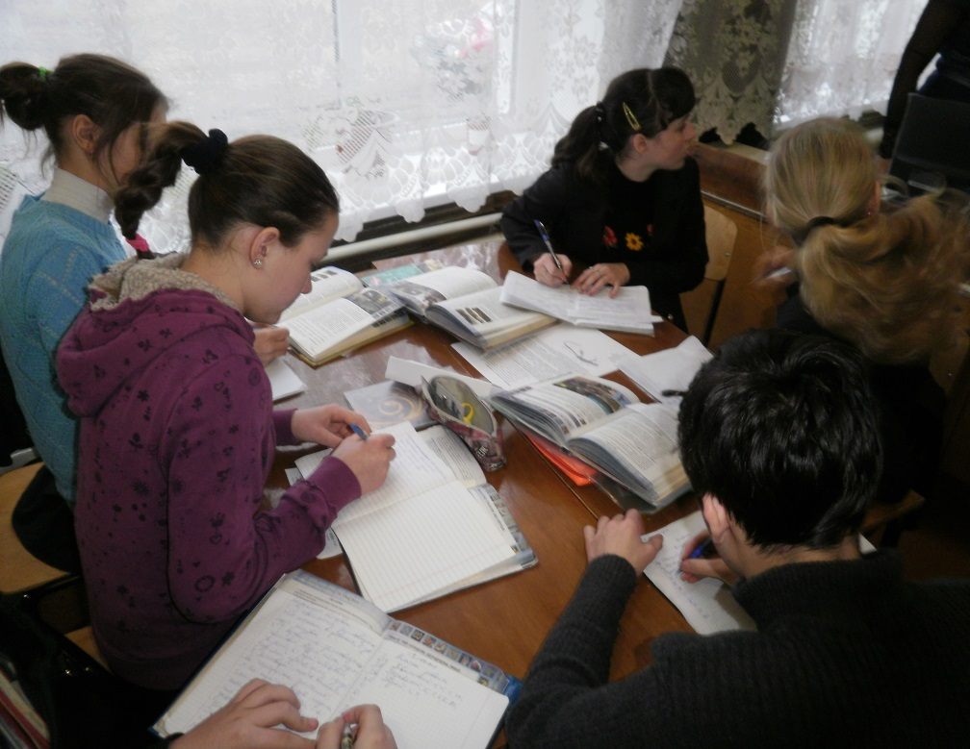
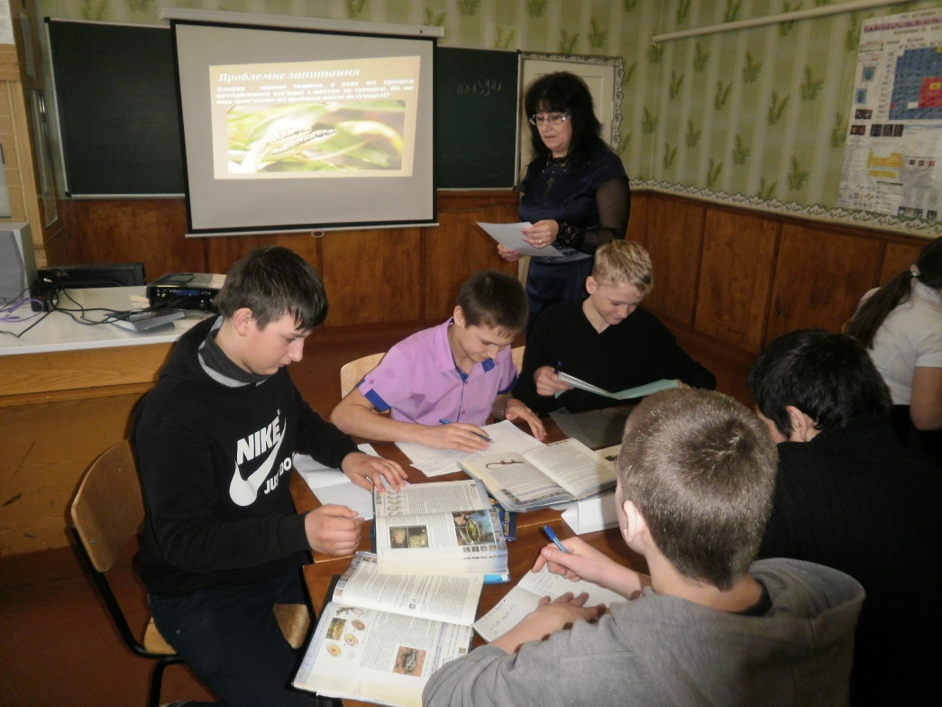
дослідницька діяльність
Урок-подорож, урок-дослідження

Slide 10
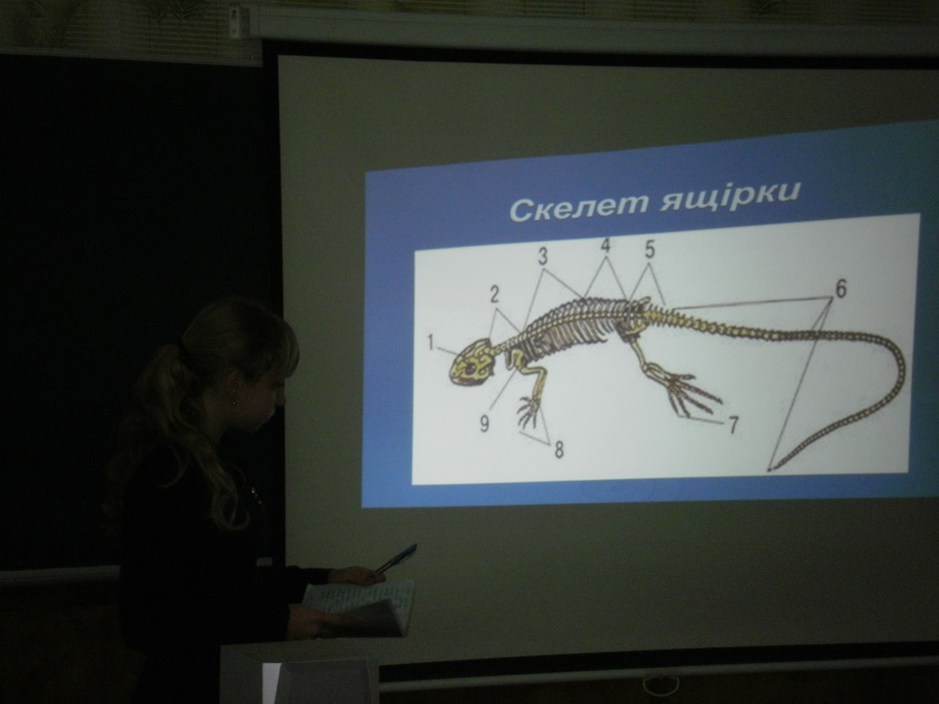
Підготовка учнями презентацій
Діє основний закон засвоєння знань: сприйняття – осмислення – запам'ятовування – практичне застосування.

Slide 11
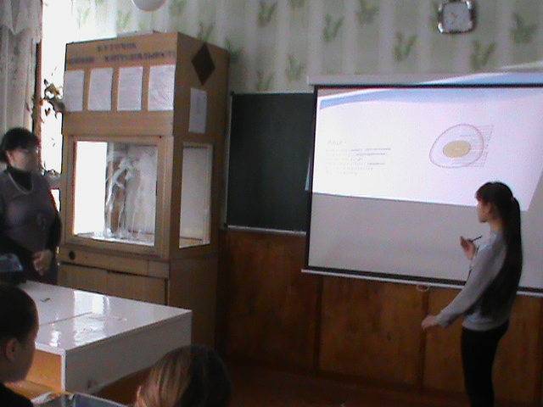
Метод проектів
Особливості:
мотиваційний характер навчання;
реалістичність навчання;
активна участь учнів на всіх етапах роботи;
співпраця школярів

Slide 12
«Мозковий штурм»
Всі учасники розмірковують над однією проблемою.
Ефективно цей метод використовувати, коли треба мати декілька варіантів розв'язання проблеми.
Правила роботи визначають самі учні.
Особливості:
- кожен має право висловитись;
- пропозиції мають висловлюватись по черзі і стисло;
- приймаються будь-які пропозиції, навіть неймовірні;
- не можна критикувати висловлювання інших;
- запропоновані ідеї заохочуються

Slide 13
«Активізуюча вікторина»
Вправа використовується як при повторенні вивченого матеріалу, так і при його закріпленні.
Може проходити у вигляді вправ:
- «Допиши речення»
- «Так – ні»
- «+ або –»

Slide 14
«Експрес – тест»
Використовується на закріплення знань, їх узагальнення та систематизацію.
Підбираються тестові запитання з однією або кількома правильними відповідями, на встановлення послідовності, на співставлення «Знайди пару».
Такі завдання розміщую на персональному веб-сайті. На наступному уроці перевіряємо правильність виконання.

Slide 15
Плани на майбутнє
з метою підвищення педагогічної майстерності продовжувати займатись самоосвітою;
поповнювати своє портфоліо матеріалами уроків, позакласних заходів з даної теми;
продовжувати роботу над персональним веб-сайтом;
надіслати методичні розробки до предметних видань з біології

Slide 16
Я рада, що чогось ще не умію,
Однак цього ніскільки не боюся,
Бо щось, чого робити ще не смію,
Дарує віру в те, що ще навчуся

